Slide 1
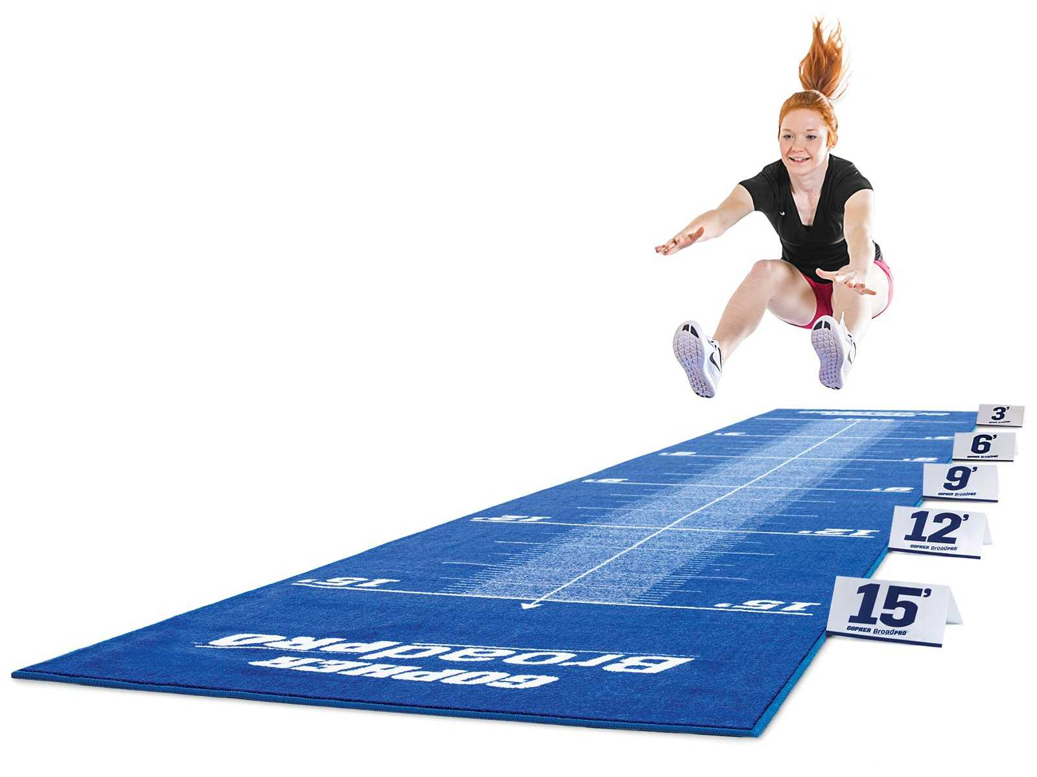
Особенности биомеханической структуры прыжка в длину с места
Работу выполнила: Панченко Софья
Студентка 201 группы ФГБОУ ВО «ВГАФК»
Руководители:
Лущик И.В., доцент кафедры ТиТФКиС ФГБОУ ВО «ВГАФК»
Абдрахманова И.В., доцент кафедры ТиТФКиС ФГБОУ ВО «ВГАФК»

Slide 2
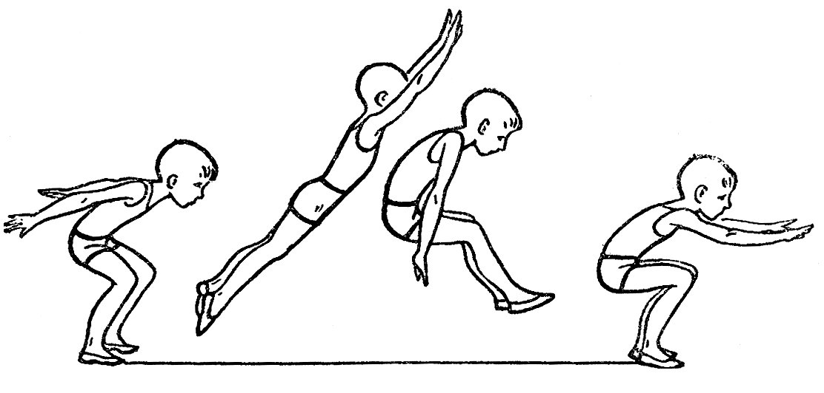
сложное ациклическое, переместительное, одновременно-симметричное движение, связанное с отталкиванием тела от опорной поверхности, полетом и последующим приземлением
Прыжок в длину с места

Slide 3
Фазовая структура прыжка в длину с места
1. Подготовительная фаза
2. Фаза отталкивания
3. Фаза полета
4. Фаза приземления

Slide 4
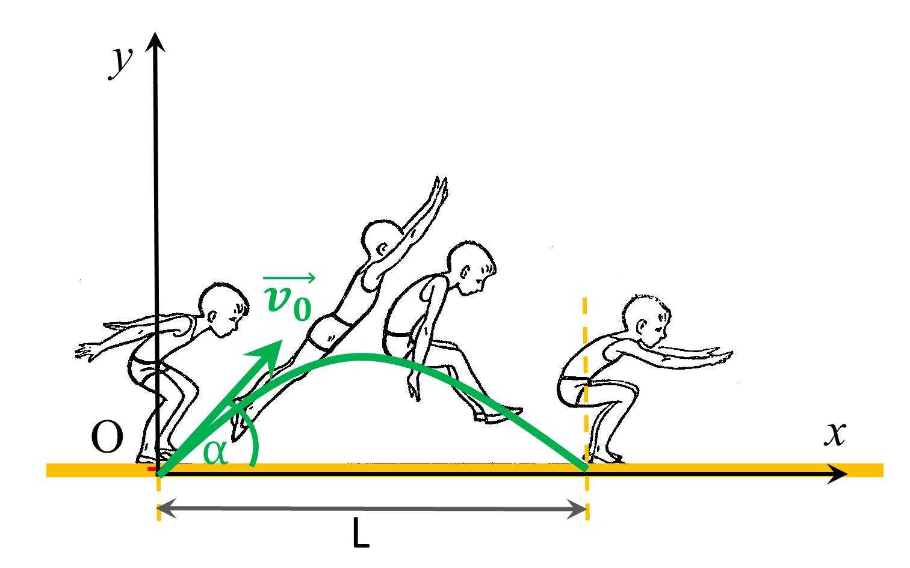
При прыжке в длину с места ОЦТ тела описывает параболу, подобную той, которую описывает любое тело, брошенное под острым углом к горизонтальной плоскости
В прыжке действуют две основные силы — сила толчка и сила тяжести тела
Прыжок — своего рода бросок тела, во время которого движущей силой является сила мышц самого тела

Slide 5
Подготовительная фаза
Во время этой фазы происходит:
разгибание ноги в голеностопном суставе
сгибание в коленном и тазобедренном суставах
тело выдвигается вперед, вследствие чего вертикаль его ОЦТ выходит за переднюю границу площади опоры, вместе с чем начинается падение тела

Slide 6
Фаза отталкивания
Разгибание в коленном и тазобедренном суставах
Одновременный взмах руками кверху, что способствует повышению положения ОЦТ тела
В момент начинающегося падения тела происходит сгибание в голеностопном суставе

Slide 7
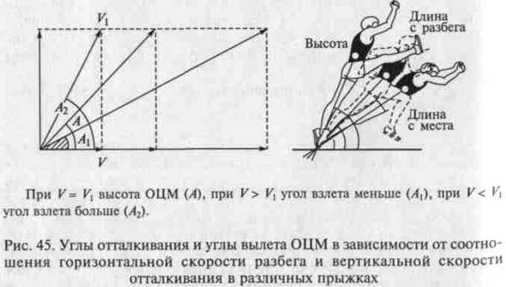
Фаза отталкивания
По законам баллистики полет будет наиболее длинным, если прямая, показывающая направление отталкивания, располагается под углом 45° к горизонтальной плоскости
При отталкивании под углом 90° тело взлетает вверх и приземляется на свое исходное место. При угле меньше 45 ° полет будет ниже и длиннее

Slide 8
Фаза отталкивания
После того как в суставах произошло почти полное разгибание, движения в них, затормаживаются благодаря кратковременному сокращению мышц-антагонистов, превращающих все тело как бы в одно монолитное целое, что способствует передаче сил толчка на ОЦТ тела и сохранению равновесия во время полета

Slide 9
Фаза полета
1. Характеризуется уже «заданной» траекторией ОЦТ тела
4. Если во время полета ноги подогнуть, то приземление произойдет дальше от места отталкивания, чем в том случае, если ноги будут во время полета выпрямлены и опущены
5. Взмах рук вверх способствует повышению ОЦТ тела в тот момент, когда тело еще не отделилось от земли, что имеет большое значение для фазы полета
2. Траектория ОЦТ тела может быть:
изменена только под влиянием каких-либо внешних сил
чтобы она не изменилась под влиянием внешнего фактора, необходимо из­менить угол отталкивания
3. Можно придать телу такое положение, при котором его отдельные звенья будут в наименьшей мере препятствовать движению

Slide 10
Фаза полета
К моменту отталкивания стопы находятся сзади туловища (сзади вертикали ОЦТ тела), но к концу полета конечности выносят вперед
Так как толчок передается на таз, то в момент полета может происходить не только поступательное движение тулови­ща, но и его небольшое вращение вокруг поперечной оси, т.е. к концу полета может оказаться, что нижний отдел туловища прошел вперед больший путь, чем его верхний отдел

Slide 11
Фаза приземления
Характеризуется тем, что тело, приходя в соприкосновение с землей, получает площадь опоры, расположенную впереди вертикали ОЦТ тела
Фаза полета
Во время приземле­ния максимально используются рессорные свойства нижней конечности, особенно согнутое положение в ее главных суставах
Амортизация полученного телом толчка в момент приземления осуществляется также благодаря уступающей работе мышц нижних конечностей при сгибании в коленном тазобедренном и голеностопном суставах
Стопа при призем­лении не может полностью проявить свои рессорные свойства, так как приземление происходит обычно не на передний, а на задний ее отдел
Фаза приземления

Slide 12
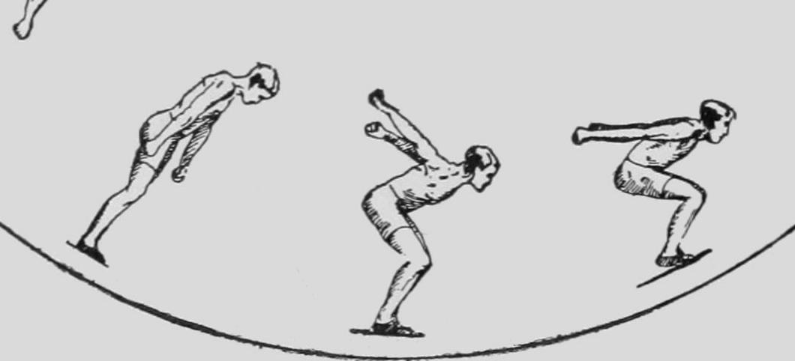
Механизм дыхания
при прыжке в длину с места
В момент взмаха руками вверх создаются более благоприятные условия для вдоха благодаря подниманию ребер
Во время самого полета, который длится крайне ограниченный промежуток времени, дыхание несколько задерживается, и выдох происходит после приземления

Slide 13
Таким образом
Выделяют 4 фазы
Подготовительная фаза
Фаза отталкивания
Важно:
Правильная работа рук;
- Выход прямого тела под углом ${45}^{°}$
Фаза полета
Важно:
- Сгибание и вынесение ног вперед
Фаза приземления
Важно:
- Приземление на задний отдел стопы
Действует сила тяжести
Действует сила тяжести
Действует сила тяжести
Действует сила тяжести
Действует сила реакции опоры
Действует сила реакции опоры
Сила реакции опоры
не действует
Действует сила реакции опоры

Slide 14
Спасибо за внимание!

